Slide 1
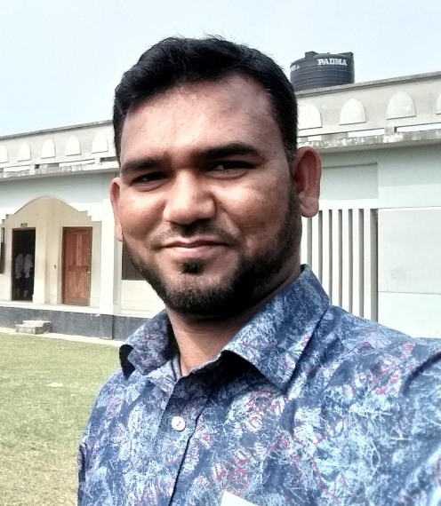
শিক্ষক পরিচিতি
মোঃ রফিকুল ইসলাম
সহকারি শিক্ষক ( আই সি টি)
আলহাজ্ব এম এ মান্নান মহিলা দাখিল মাদ্রাসা
কটিয়াদি, কিশোরগঞ্জ।
মোবাইল- ০১৭২০১০৮৭৯৯
E-mail- rafiq.pakundia@gmail.com
পাঠ পরিচিতি
বিষয়ঃ তথ্য ও যোগাযোগ প্রযুক্তি
অধ্যায়ঃ প্রথম
শ্রেণিঃ ষষ্ঠ
সময়ঃ ৫০ মিনিট
তারিখঃ ২৩/০৫/২০১৯

Slide 2
নিচের ছবি গুলোর দিকে লক্ষ্য কর?
মোবাইল ফোনে যোগাযোগ করছে?
মোবাইল ফোনে এস ম এস পাঠাচ্ছে ?

Slide 3
শিখনফল
এই পাঠ শেষে শিক্ষার্থীরা ……
১। তথ্য ও যোগাযোগ প্রযুক্তি কী;
২। তথ্য ও যোগাযোগ প্রযুক্তি যন্ত্র চিহ্নিত করতে পারবে;
৩। তথ্য ও যোগাযোগ প্রযুক্তি ব্যবহার বর্ণনা করতে পারবে?

Slide 4
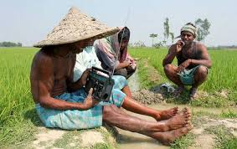
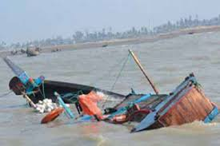
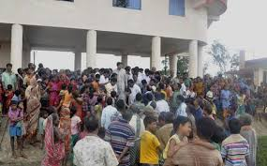
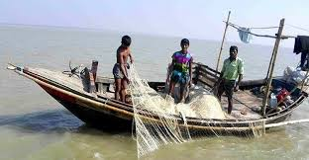
নিচের ছবিগুলো মনযোগ সহকারে লক্ষ্য করি
রেডিও মাধ্যমে ঝড়ের সংবাদ
ঝড়ের কবলে নৌকা
মানুষ আশ্রায় নিচ্ছে
জেলেরা সাগরে মাছ ধরছে

Slide 5
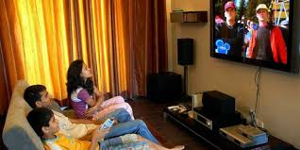
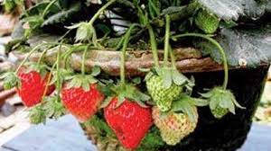
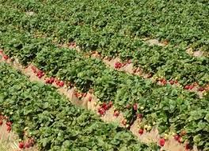
টেলিভিশনের মাধ্যমে বিভিন্ন গান শোনা ও দেখা যায়
টেলিভিশনের মাধ্যমে কৃষি দিবানিশি অনুষ্ঠান
স্ট্রবেরি চাষ করে আর্থিক লাভবান
স্ট্রবেরি চাষ

Slide 6
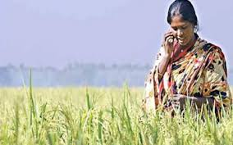
মোবাইলের মাধ্যমে কথা বলা যায়

Slide 7
জোড়ায় কাজ
তোমরা বাড়িতে ব্যবহার কর এমন কয়েকটি তথ্য ও যোগাযোগ প্রযুক্তির নাম লেখ?

Slide 8
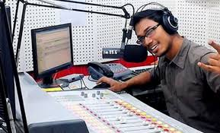
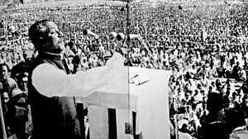
ইন্টারনেট এর ব্যবহার।
ইন্টারনেট ব্যবহার এফ এম রেডিও শোনা যায়।
ইন্টারনেট থেকে তথ্য নিয়ে মুক্তিযোদ্দা রচনা লেখা যায়।

Slide 9
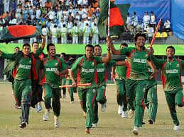
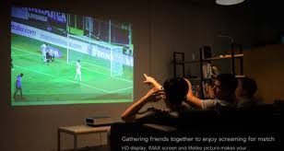
ছবিগুলোতে আমরা কী দেখতে পাচ্ছি।
বিশ্বকাপ ক্রিকেট খেলা দেখা যায়।
খেলার মাঠে যাওয়া সম্ভব না হলে ইচ্ছে করলে মাল্টিমিডিয়া প্রজেক্টরে বড় পর্দায় খেলা দেখা যায়।

Slide 10
তথ্য ও যোগাযোগ প্রযুক্তি উৎপত্তির পর্যায়গুলো কী কী?
তথ্য
মুখে কথা বলে
মাটি,পাথর ও গাছের বাকল
খাতায় লেখে
মোবাইল ফোনের মাধ্যমে

Slide 11
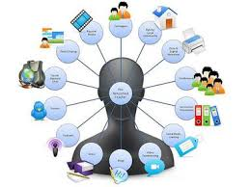
তথ্য বিনিময়ের বিভিন্ন মাধ্যম

Slide 12
আমরা আজ জানলাম
নতুন শিখলাম
এস এম এস
মোবাইল ফোন
টেলিভিশন
মাল্টিমিডিয়া/প্রজেক্টর
বেতার/রেডিও
ইন্টারনেট

Slide 13
মূল্যায়ন
১. কোন প্রযুক্তি মানুষের জীবনে গুরুত্বপূর্ণ প্রভাব ফেলেছে?
উত্তরঃ তথ্য ও যোগাযোগ প্রযুক্তি
২. নিচের কোনটি প্রযুক্তি?
উত্তরঃ উপাত্ত/ যোগাযোগ/তথ্য/রেডিও
৩. জেলেরা সাগরে থাকাকালীন ঝড় বৃষ্টির খবর পায় কোনটির মাধ্যমে?
উত্তরঃ রেডিও
৪. পরীক্ষার ফলাফল জানতে কিসের মাধ্যমে SMS করা যায়?
উত্তরঃ মোবাইল

Slide 14
বাড়ির কাজ
তথ্য ও যোগাযোগ প্রযুক্তির সুবিধা এবং অসুবিধা ১০ থেকে ১২ বাক্যে লিখে আনবে।

Slide 15
ধন্যবাদ সকলকে

